Slide 1

Т-Помощник
Проект для кейса Cyber Garden #18

Slide 2
Задачи
02
Аутентификация и безопасность
01
Анализ финансов
Планирование бюджета
Управление учетными записями
03
04

Slide 3
Решение
Мобильное приложение
Удаленный сервер
Приложение на ios с удобным интерфейсом
Сервер, обрабатывающий запрос пользователя и анализирующий его финансы

Slide 4
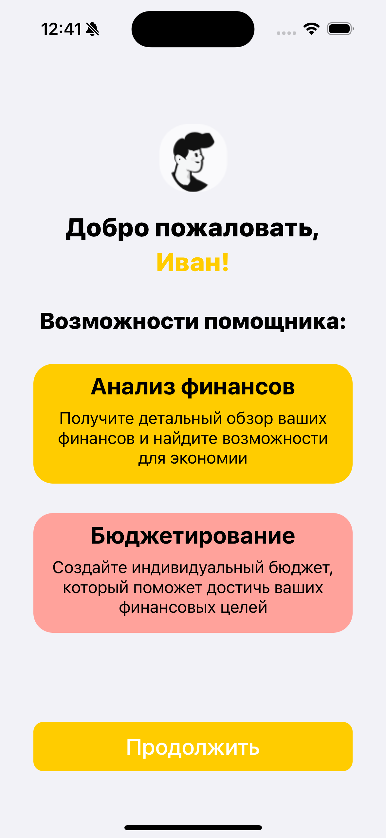
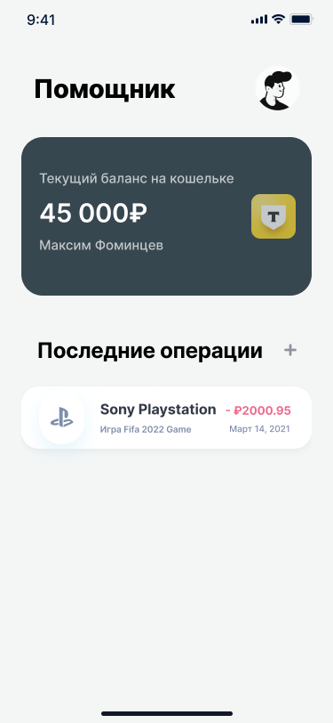
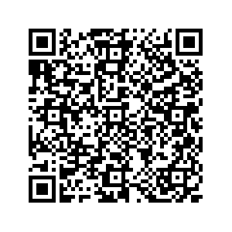
Клиентская часть
Технический стек
Swift
UIKit – фреймворк для UI
Лендинг
Главная страница
Ссылка на фигму

Slide 5
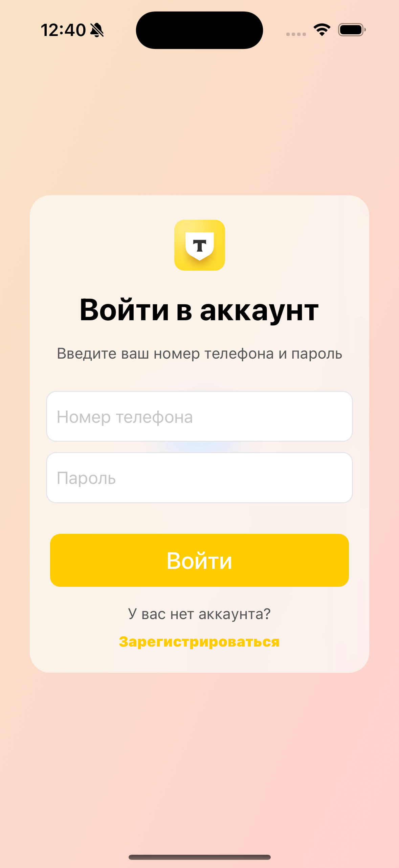
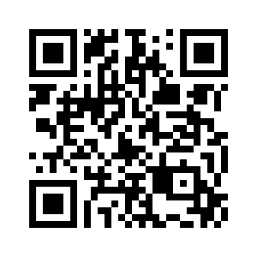
Серверная часть
Технический стек
Ссылка на гитхаб
Spring Boot – удобная конфигурация серверных приложений
Spring Data – гибкая работа с базой данных
PostgreSQL – быстрая и производительная БД
Swagger – документация HTTP запросов клиента
Аутентфикация по номеру телефона

Slide 6
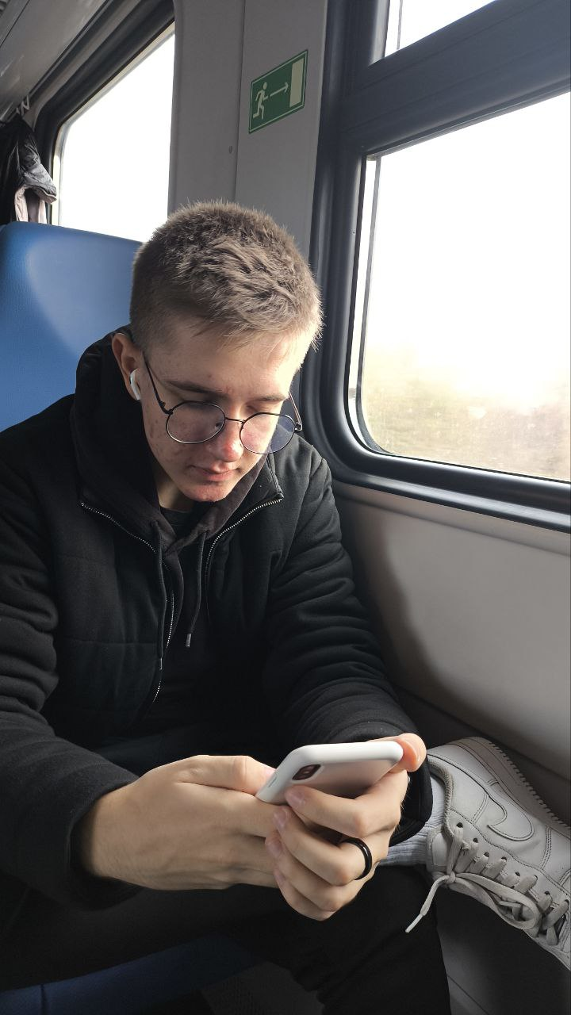
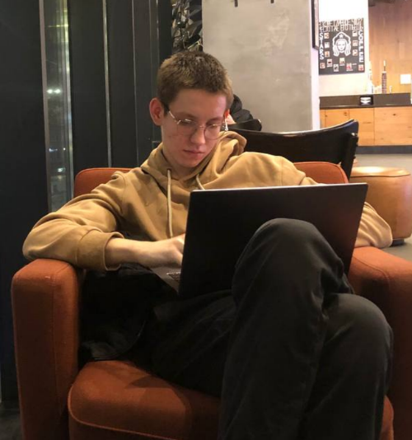
Команда проекта
Максим
Java Backend разработчик,
ДГТУ
Александр
iOS-разработчик,
ДГТУ

Slide 7
Спасибо за внимание!

